Slide 1




Tiết 3

Slide 2


Thực hiện được phép chia nhẩm trong trường hợp đơn giản.
Củng cố, rèn kĩ năng thực hiện phép chia hết và chia có dư số có bốn chữ số cho số có một chữ số; củng cố kĩ năng vận dụng phép chia vào các tình huống khác.

Slide 3


Slide 4
1
Đặt tính rồi tính
5 025 : 5
3 296 : 4
2 487 : 2
7 369 : 8
Làm vào vở

Slide 5

1
Đặt tính rồi tính
5
0
2
5
5
3
2
9
6
4
0
0
1
0
0
5
0
9
8
2
4
0
2
1
6
2
5
0
5
2
4
8
7
2
7
3
6
9
8
0
4
1
2
4
3
1
6
9
2
1
0
8
0
9
0
7
1
1

Slide 6
2
Tính nhẩm (theo mẫu).
Làm vào SGK
Mẫu:
8 000 : 2
=
?
Nhẩm:
8 nghìn : 2
=
4 nghìn
8 000 : 2
=
4 000
a) 7 000 : 7
b) 9 000 : 3
c) 8 000 : 4

Slide 7
2
Tính nhẩm (theo mẫu).
a) 7 000 : 7
= 1 000
b) 9 000 : 3
= 3 000
c) 8 000 : 4
= 2 000

Slide 8
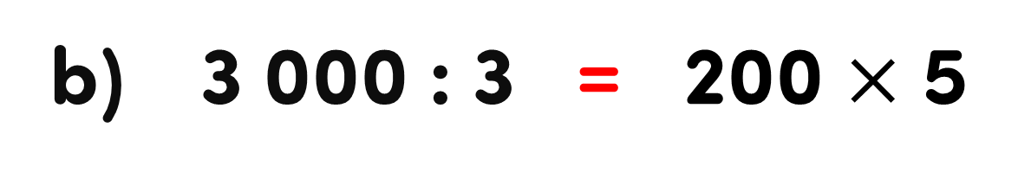
3
>,<,=
?
Làm vào SGK
a) 6 000 : 2 2 999
?
b) 3 000 : 3 = 200 $×$ 5
?
c) 3 500 : 5 < 4 000 : 5
?

Slide 9
3
>,<,=
?
a) 6 000 : 2 > 2 999
?
3 000
b) 3 000 : 3 = 200 $×$ 5
?
1 000
1 000
c) 3 500 : 5 < 4 000 : 5
?
700
800

Slide 10
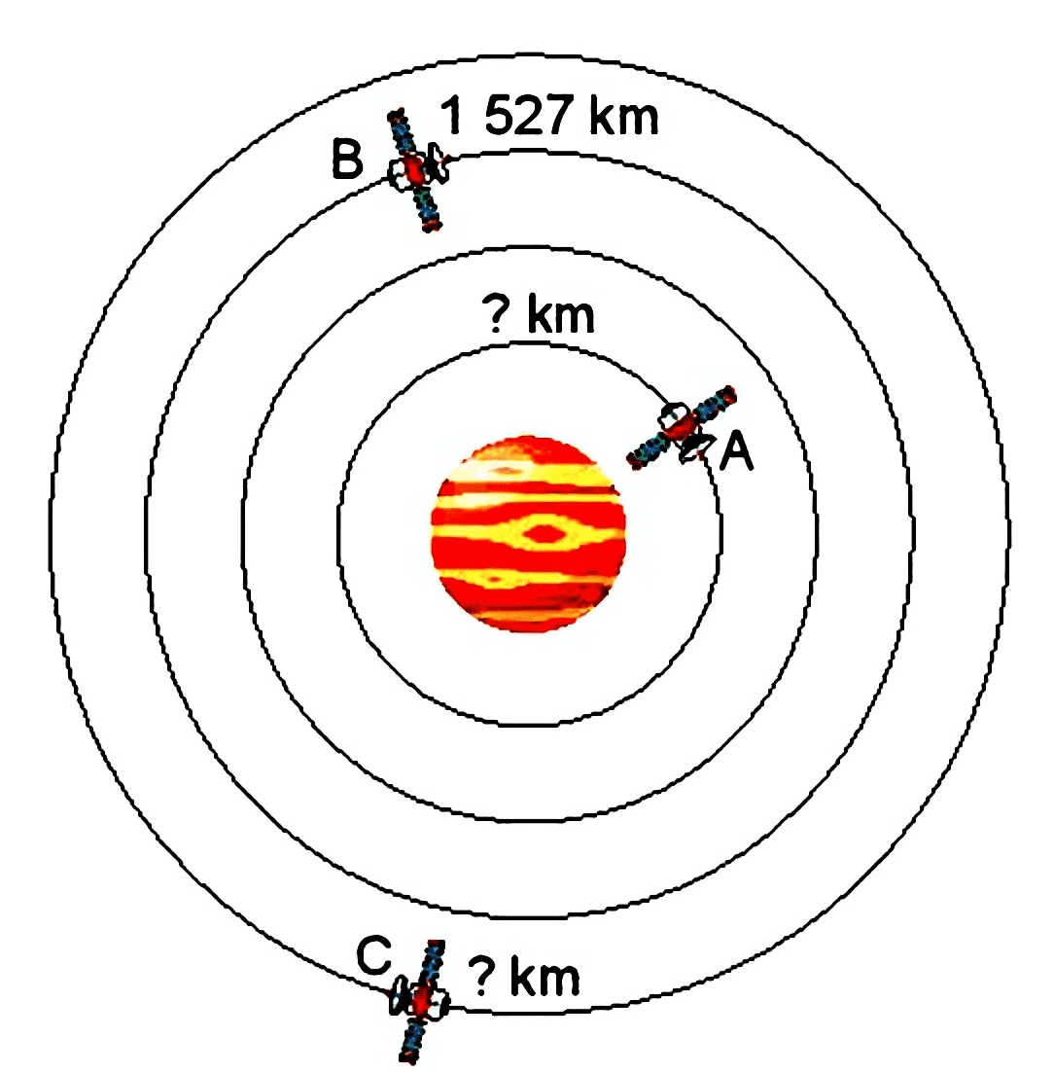
4
Số
?
Có ba vệ tinh bay quanh một thiên thể. Vệ tinh B bay một vòng được 1527 km, dài gấp 3 lần một vòng của vệ tinh A. Vậy vệ tinh A bay một vòng được ? km.
Vệ tinh C bay một vòng dài gấp 4 lần một vòng của vệ tinh A. Vậy vệ tinh C bay một vòng được ? km.

Slide 11
4
Có ba vệ tinh bay quanh một thiên thể. Vệ tinh B bay một vòng được 1527 km, dài gấp 3 lần một vòng của vệ tinh A. Vậy vệ tinh A bay một vòng được ? km.
Vệ tinh C bay một vòng dài gấp 4 lần một vòng của vệ tinh A. Vậy vệ tinh C bay một vòng được ? km.
Tóm tắt
Thảo luận nhóm đôi
1 527 km
Vệ tinh B:
Vệ tinh A:
? km
Vệ tinh C:
? km

Slide 12

4
Tóm tắt
1 527 km
Vệ tinh B:
Vệ tinh A:
? km
Vệ tinh C:
? km
Bài giải
Vệ tinh A bay một vòng được số km là:
1 527 : 3 = (km)
509
Vệ tinh C bay một vòng được số km là:
509$×$ 4 = (km)
2 036

Slide 13
4
Số
?
Có ba vệ tinh bay quanh một thiên thể. Vệ tinh B bay một vòng được 1527 km, dài gấp 3 lần một vòng của vệ tinh A. Vậy vệ tinh A bay một vòng được ? km.
Vệ tinh C bay một vòng dài gấp 4 lần một vòng của vệ tinh A. Vậy vệ tinh C bay một vòng được ? km.
509
2 036

Slide 14


